Slide 1
Progress Review
22.08.05.금
1조 김민규, 이희종, 박태현

Slide 2

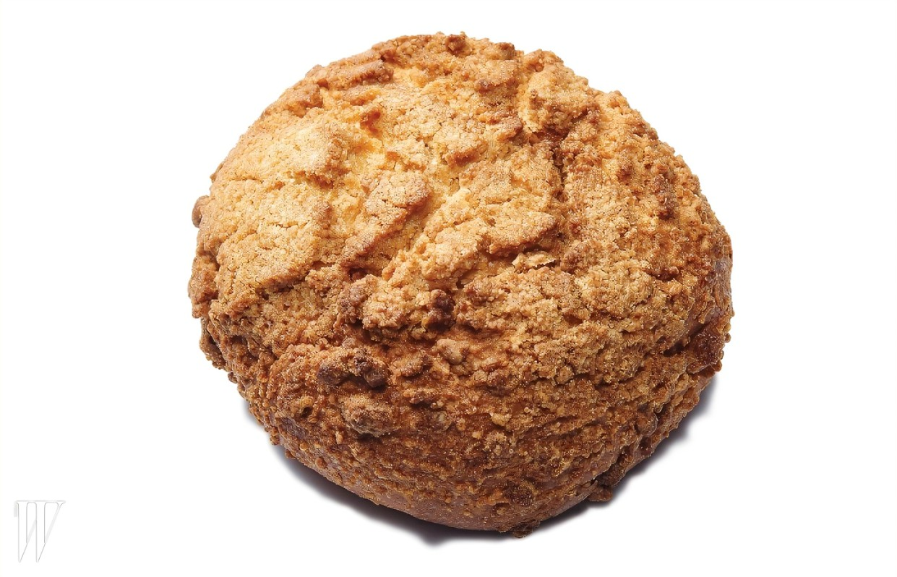
1조 소개
김민규
관심 분야
Financial Analysis
Time Series Analysis
Contact
https://github.com/Mifekmk
rlaalsrb3246@gmail.com
이희종
관심 분야
정형데이터 분석
시계열 데이터 분석
Contact
https://github.com/LeeHuiJong
lee05040071@gmail.com
박태현
관심 분야
Contact

Slide 3
Weekly schedule
내용 |  | 8 / 1 / 월 | 8 / 2 / 화 | 8 / 3 / 수 | 8 / 4 / 목 | 8 / 5 / 금
팀 프로젝트- American Express Default prediction |  | 깃허브 레포지토리 생성 깃허브 Readme 설정 | 데이터 로드 구축 및 간단 EDA | 데이터 EDA | EDA 기반 팀 회의 | EDA 기반 데이터 전처리 및 모델링 방향 회의
개인 | 김민규 | 데이터 로드 설정 및 데이터 간단 리뷰 | 프로젝트 관련 도매인 공부 | 데이터 전처리 및 계획수립 | 데이터 EDA 및 계획수립 | TODAY!
 | 이희종 | 깃허브 레포지토리 Readme 파일 설정 데이터 간단 리뷰 | 간단 데이터 EDA 데이터의 타입 | EDA 심화 연속형 데이터 분류형 데이터 확인 및 데이터 타입 설정
 | 박태현

Slide 4
Project progress

Slide 5
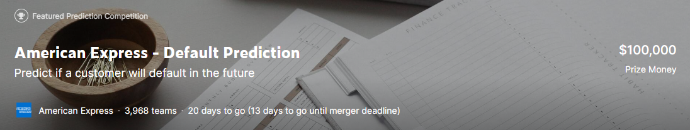
프로젝트 소개
https://www.kaggle.com/competitions/amex-default-prediction
소개
지구 최대 규모의 AI/ML 경진대회 사이트인 kaggle에서 연체 비용 납입 유무 예측 알고리즘 개발 저변 확대 모색 합니다.
고성능 딥러닝 알고리즘의 확보를 통한 개발기간의 단축과 개발비용 감소하고자 합니다.
불균형 데이터셋을 해결하기 위한 집단지성 활용하고자 합니다.
대용량 데이터셋에서 결과물을 분류하는 인공지능 알고리즘 개발

Slide 6
데이터 소개
train data : 총 458913 samples, 190 columns
label data : train 데이터와 동일한 샘플수 1(채무 완납), 0(불완납)
test data : 총 924621 samples, 190 columns
데이터 컬럼 설명 : D_* = Delinquency: 연체 변수 S_* = Spend: 소비 변수 P_* = Payment: 지불 변수 B_* = Balance: 잔액 변수 R_* = Risk: 위험 변수

Slide 7
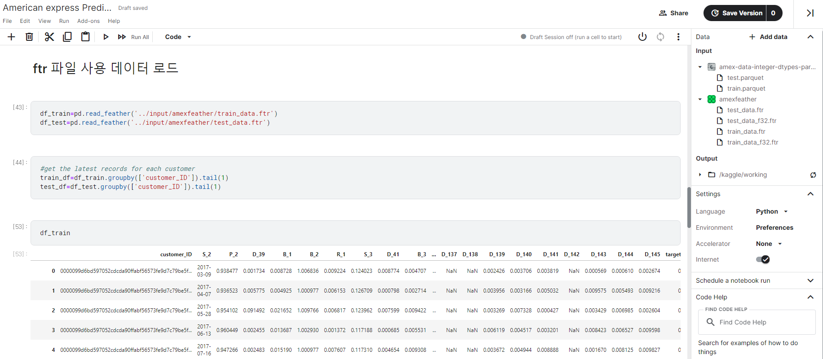
데이터 로드 방법
데이터의 크기가 상당히 크기 때문에 (약 50GB) 데이터를 코랩에 불러오는데 시간이 많이 걸릴 뿐만 아니라 매번 노트를 실행할때 마다 다시 로드해야 하는 어려움이 있었기 때문에 캐글에서 제공하는 노트북을 사용하기로 결정.
캐글에서도 GPU 사용 환경을 제공하고 구글 코랩과 비슷한 환경에서 실행 가능, 또한 데이터를 일일이 다운받을 필요없이 Input 창에 추가해놓으면 계속 사용가능.

Slide 8
EDA
전체적인 데이터 EDA
전반적인 데이터의 구성은 실수(float)로 구성되어 있음 ( EX. 0.912351)
대부분의 컬럼에 걸쳐서 결측치가 분포되어 있음
데이터의 분포가 극단적으로 한쪽에 치우쳐져 있는 경우가 많았다.(정규분포를 따르지 않음)
세부 데이터 EDA
D(연체)피처의 개수가 가장 많음.(총 96개)
B(잔액) 피처와 D(연체) 피처에만 분류형 데이터 존재 나머지는 연속형 데이터
데이터들 사이에 연관성이 거의 없음

Slide 9
Plan
트러블 이슈
데이터 용량(50GB) 이 너무 커서 적절한 데이터 로더 구축환경에 차질
대용량 데이터 EDA시 메모리 다운 문제.
.ftr 파일로 데이터 로드를 하여도 메모리 다운 상황이 발생
계획
캐글 노트북 사용
10만개의 데이터 샘플만 뽑아서 EDA 진행
.ftr의 사용 뿐만 아니라 고객 ID 별로 가장 최근의 거래 내역을 불러와주는 새로운 데이터셋의 개발

